Slide 1
通讯录小程序
期末大作业
电子信息1802
徐鸿宇 许周康
杨文雨 张恒

Slide 2
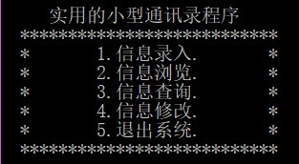
通讯录功能总揽
功能总揽
该程序具有对联系人信息进行录入，查看联系人信息，按姓名查找联系人信息，修改联系人信息，保存联系人信息等功能。
信息录入
信息浏览
通讯录小程序
信息查询
信息修改
退出程序并保存

Slide 3

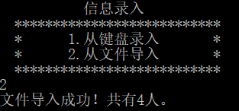

特色
特色
1
1.该程序可直接从文件中录入联系人信息，或从键盘录入联系人信息，
使文件录入更为方便快捷，关闭文件时可自动保存联系人信息到文件。

Slide 4
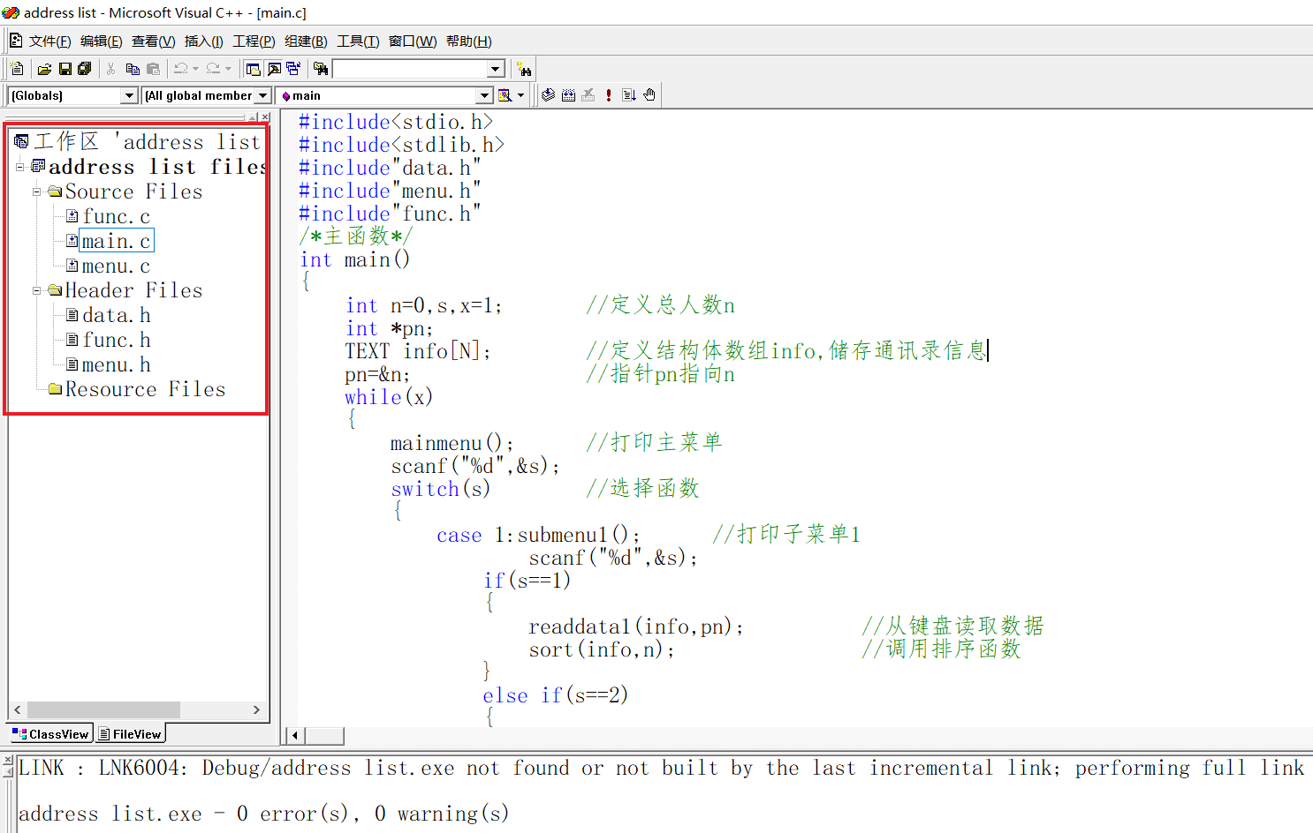
特色
特色
2
2.使用多文件组织，不同文件实现不同的功能，让程序更易修改和维护。

Slide 5
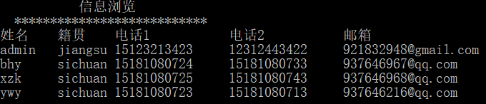
特色
特色
3
3.录入联系人后自动按姓名进行排序。

Slide 6
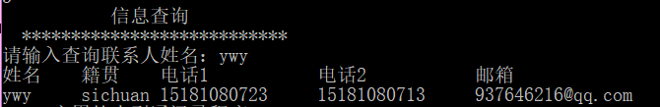
其它功能
信息浏览
信息查询

Slide 7
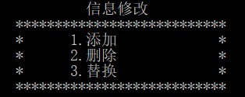
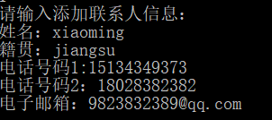
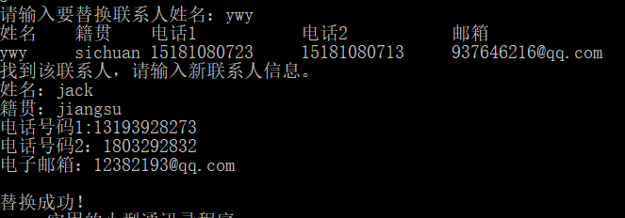

其他功能
信息修改
添加信息
替换信息
删除信息

Slide 8
THANK YOU FOR WATCHING
PPT模板下载：www.1ppt.com/moban/ 行业PPT模板：www.1ppt.com/hangye/
节日PPT模板：www.1ppt.com/jieri/ PPT素材下载：www.1ppt.com/sucai/
PPT背景图片：www.1ppt.com/beijing/ PPT图表下载：www.1ppt.com/tubiao/
优秀PPT下载：www.1ppt.com/xiazai/ PPT教程： www.1ppt.com/powerpoint/
Word教程： www.1ppt.com/word/ Excel教程：www.1ppt.com/excel/
资料下载：www.1ppt.com/ziliao/ PPT课件下载：www.1ppt.com/kejian/
范文下载：www.1ppt.com/fanwen/ 试卷下载：www.1ppt.com/shiti/
教案下载：www.1ppt.com/jiaoan/
字体下载：www.1ppt.com/ziti/

